Slide 1
All for God
Dan Serb DMin, PhD(c)
14 October 2023

Slide 2
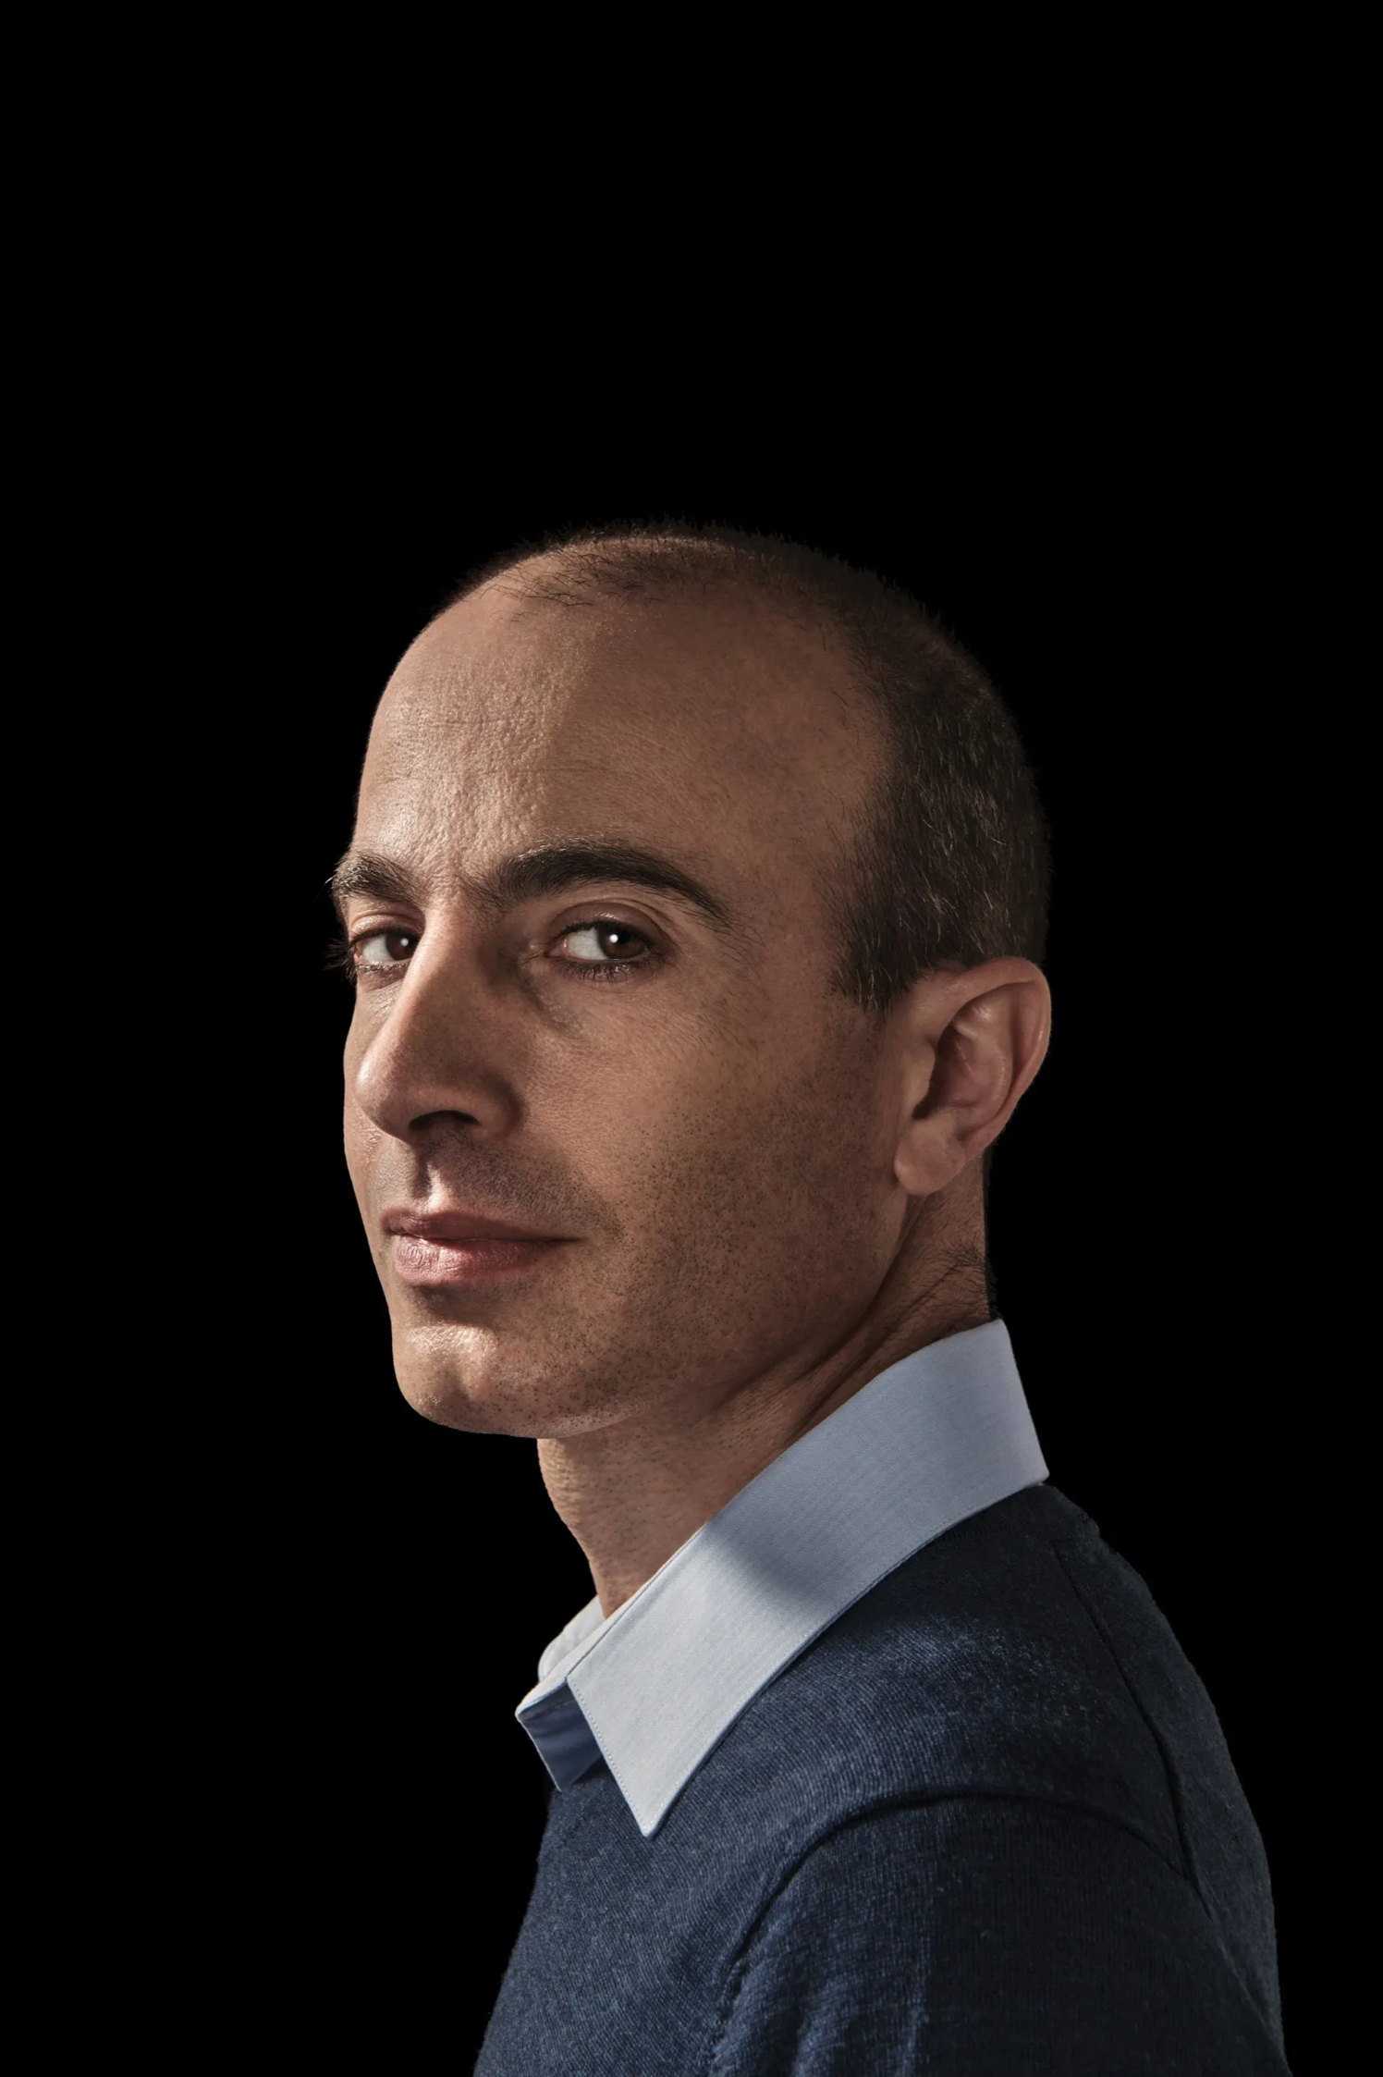
“
Je nous encourage tous, quelles que soient nos croyances, à remettre en question les récits fondamentaux de notre monde, à faire le lien entre les développements passés et les préoccupations actuelles, et à ne pas avoir peur des questions controversées.
YUVAL NOAH HARARI

Slide 3
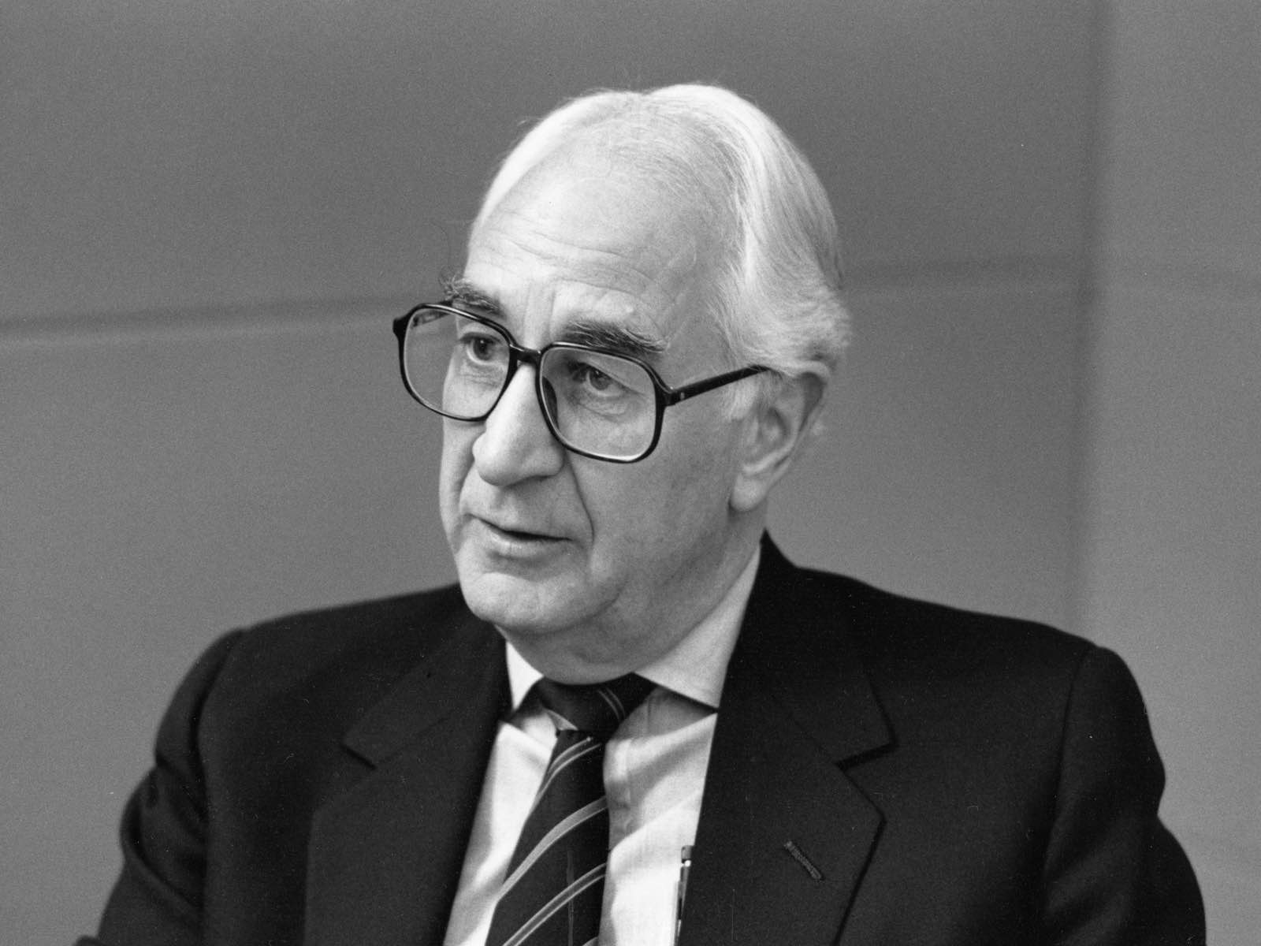
“
La première responsabilité d'un dirigeant est de décrire la réalité.
MAX DE PREE

Slide 4
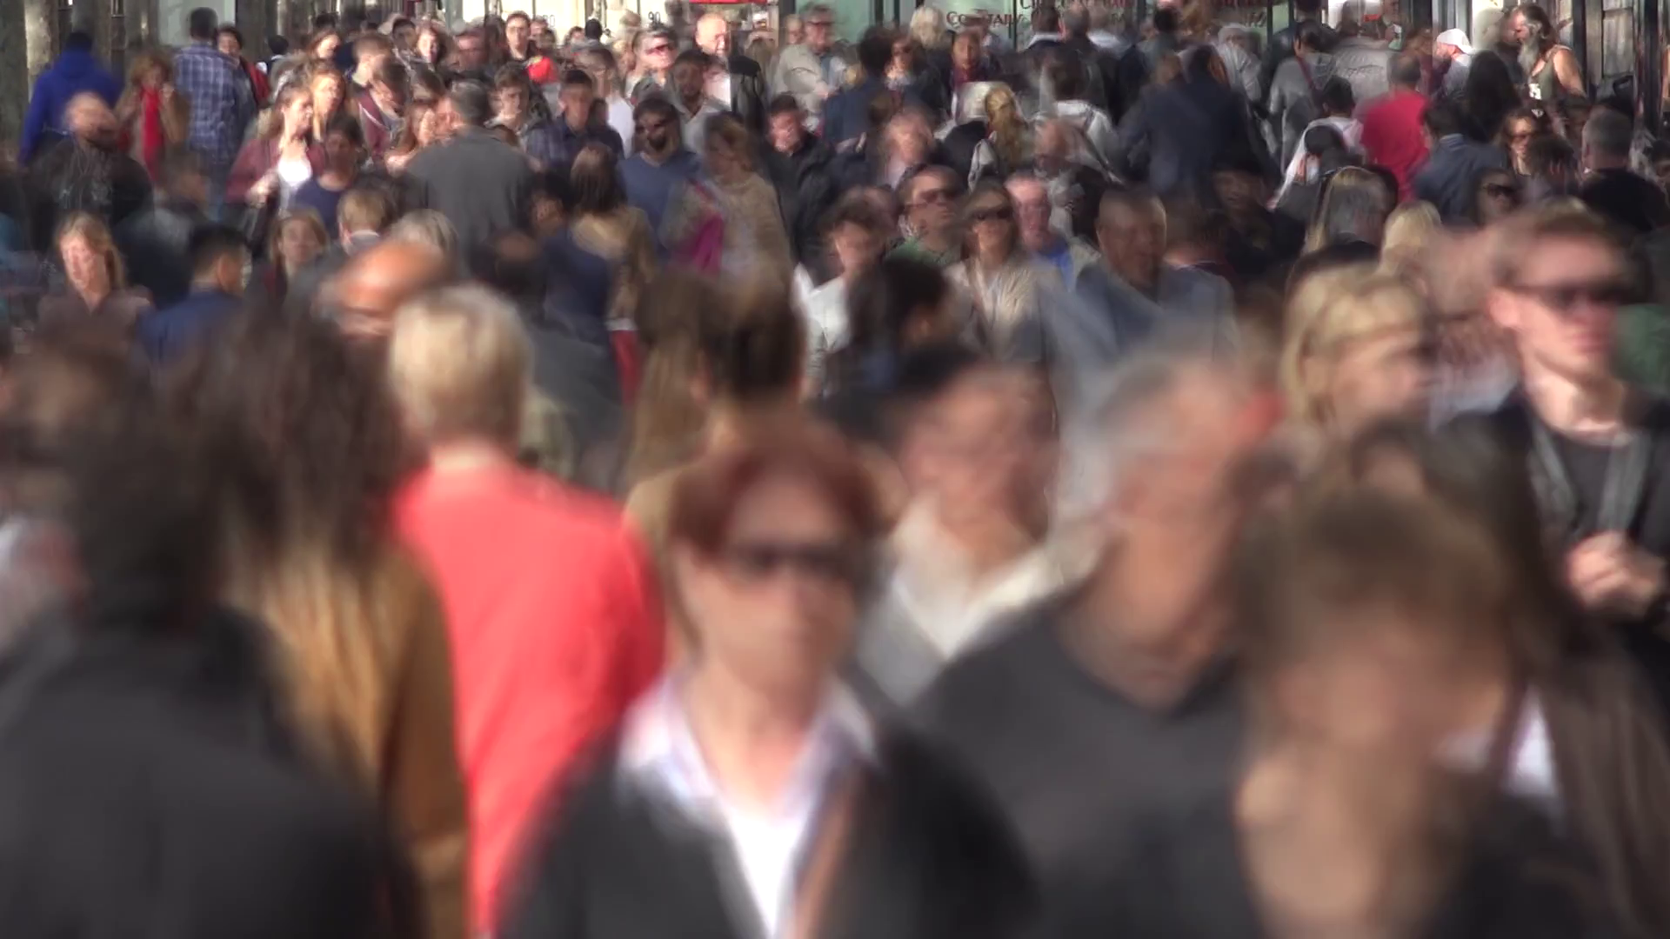
nous vivons dans un monde désensibilisé où...

Slide 5
nous vivons dans un monde désensibilisé où...
la normalité est redéfinie

Slide 6
nous vivons dans un monde désensibilisé où...
la normalité est redéfinie
les frontières de la vérité se heurtent aux frontières de l'identité

Slide 7
nous vivons dans un monde désensibilisé où...
la normalité est redéfinie
les frontières de la vérité se heurtent aux frontières de l'identité
l'éthique situationnelle compose le dilemme du placement moral arbitraire

Slide 8
nous vivons dans un monde désensibilisé où...
la normalité est redéfinie
les frontières de la vérité se heurtent aux frontières de l'identité
l'éthique situationnelle compose le dilemme du placement moral arbitraire
le doute est nécessaire

Slide 9
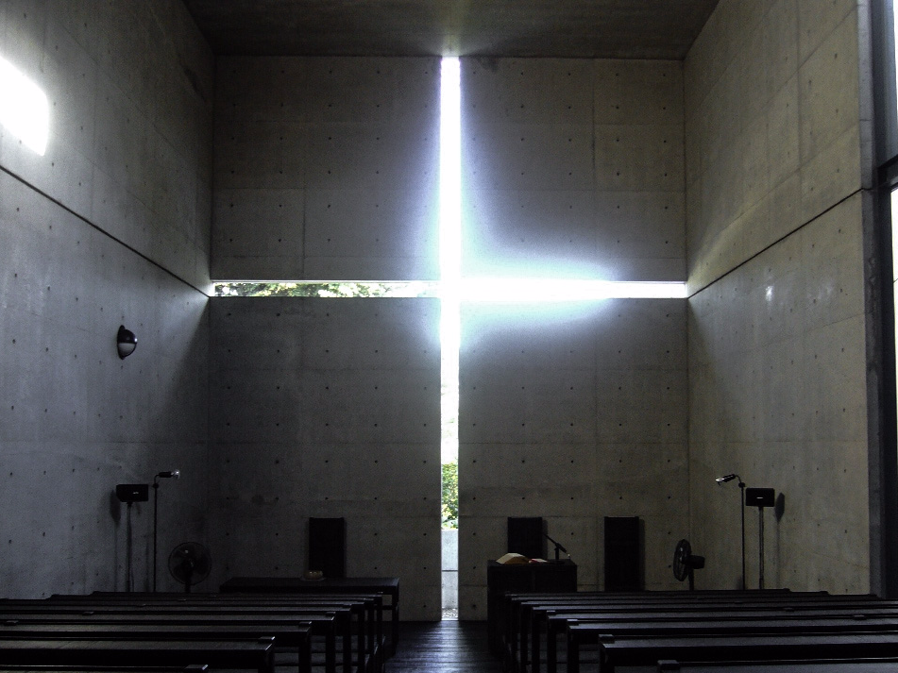
+/- 70% des jeunes ont quitté l'Eglise

Slide 10
+/- 70% des jeunes ont quitté l'Eglise
de nombreux jeunes s'engagent dans l'église avec des attentes pleines d'espoir ; cependant, ils vivent une vie de désespoir silencieux

Slide 11
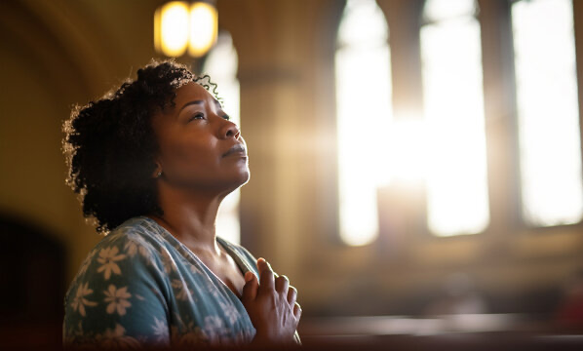
HEBREWS 13:15 (ESV)
"Par lui, offrons continuellement à Dieu un sacrifice de louange, c'est-à-dire le fruit de lèvres qui honorent son nom".

Slide 12

“
La louange est notre exercice le plus élevé ; nous remercions Dieu pour ce qu'il fait pour nous,
mais nous louons Dieu pour ce qu'il est lui-même.
FREDERICK B MEYER

Slide 13


sacrifice
/ˈsakrɪfʌɪs/

Slide 14
sacrifice
/ˈsakrɪfʌɪs/
nom
1. l'abandon de quelque chose de précieux ou de désirable au profit d'une chose considérée comme ayant une valeur plus élevée ou plus urgente.

Slide 15

pour offrir un sacrifice de louange :

Slide 16
pour offrir un sacrifice de louange :
resiste à la victimisation

Slide 17
pour offrir un sacrifice de louange :
resister à la victimisation
abandonner le sentiment d'être dans son droit

Slide 18
to offer a sacrifice of praise:
resist victimisation
abandon feelings of entitlement
redéfinir notre quête d'importance
“Le péché originel original était le désir d'importance” – Allan Walshe

Slide 19

la mission:

Slide 20
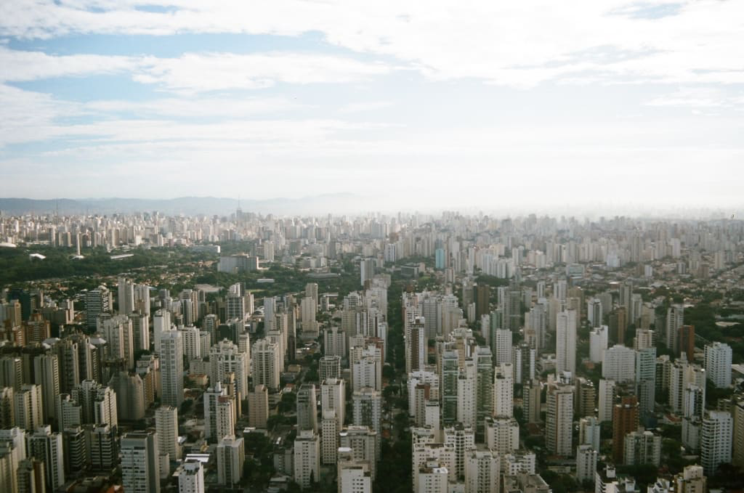
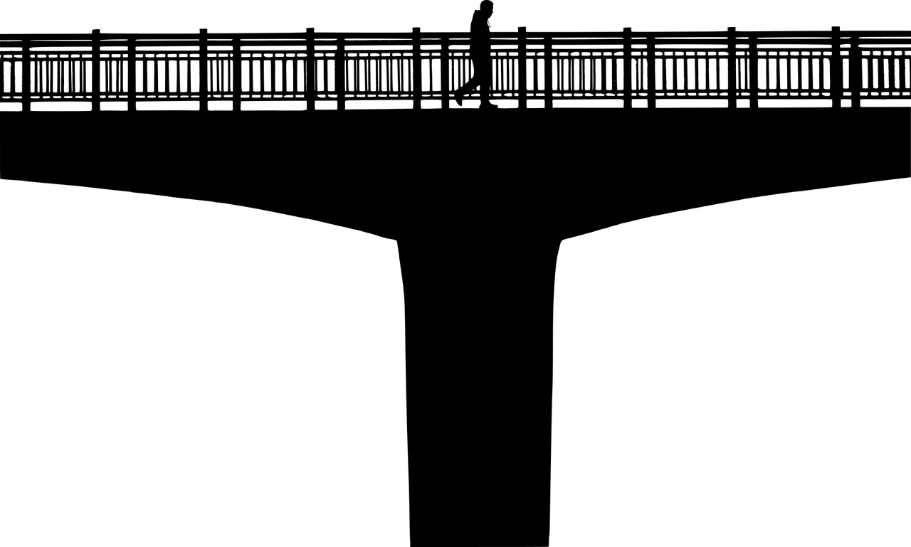


São Paulo

Slide 21
la mission:
aider les gens à voir et à expérimenter les merveilles de Dieu

Slide 22
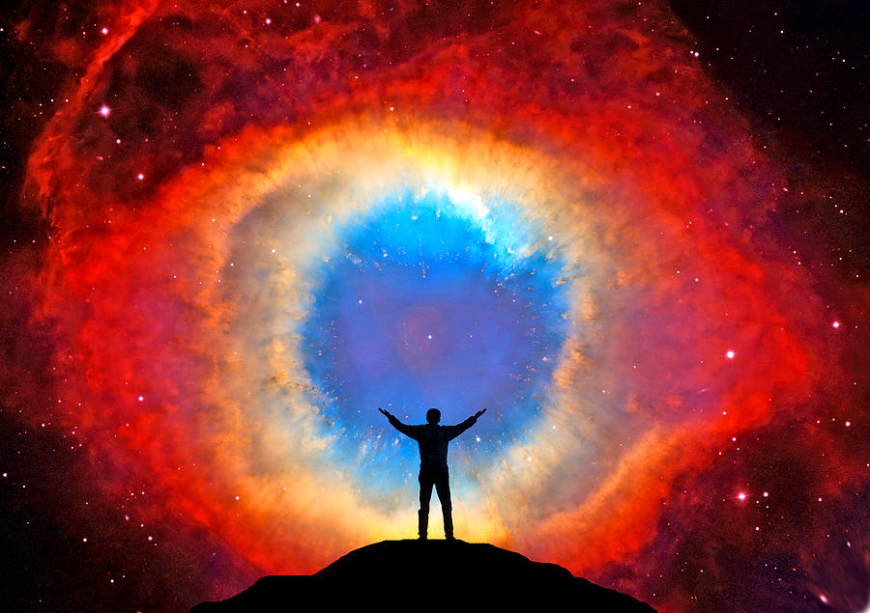

Slide 23

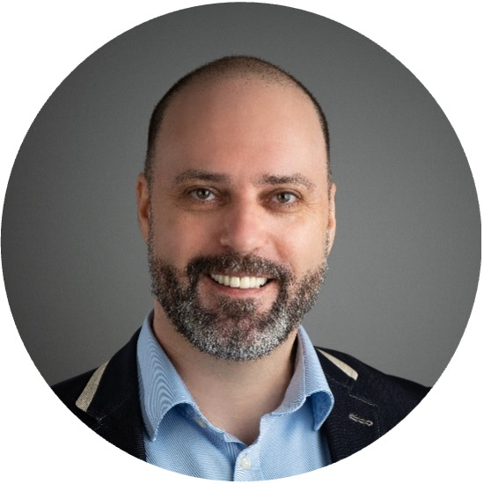
Prochainement:
God for us
14 October 2023
dan@adventist.ie
Merci!

